Slide 1
PLANIFICACIÓN PARA CLASES VIRTUALES SEMANA N°23 FECHA : Jueves 03de Septiembre CURSO: 6° Básico Matemática
Colegio Jean Piaget
Mi escuela, un lugar para aprender y crecer en un ambiente saludable

Slide 2
ASIGNATURA /CURSO | Matemática 6to básico
NOMBRE DEL PROFESOR/A | Constanza Barrios Valenzuela
EDUCADORA DIFERENCIAL | Inés Cariñe
OBJETIVO DE APRENDIZAJE PRIORIZACIÓN NIVEL 1 | OA 8. Resolver problemas rutinarios y no rutinarios que involucren adiciones y sustracciones de fracciones propias, impropias, números mixtos o decimales hasta la milésima.
INDICADORES DE EVALUACIÓN PARA OA | Suman y restan las fracciones o los decimales involucrados en el problema.
CONTENIDO /HABILIDADES | Fracciones
OBJETIVO DE LA CLASE | Calcular mínimo común múltiplo como introducción a la resolución de adiciones y sustracciones de fracciones con distinto denominador. Recordar algunos términos de las fracciones.
EVALUACIÓN | Enviando fotografía del TICKET DE SALIDA a: Celular (whatssap): +56945834458 Correo electrónico: Constanza.barrios@colegio-jeanpiaget.cl

Slide 3
Importante:
Cuándo esté la animación de un lápiz, significa que debes escribir en tu cuaderno
Cuándo esté esta animación de una cámara fotográfica, significa que debes mandar reporte sólo de esa actividad (una foto de la actividad)
Cuándo esté esta animación de un libro, significa que debes trabajar en tu libro de matemática.
Cuándo esté esta animación de un signo de pregunta, significa que debes pensar y analizar, sin escribir en tu cuaderno. Responder de forma oral.

Slide 4
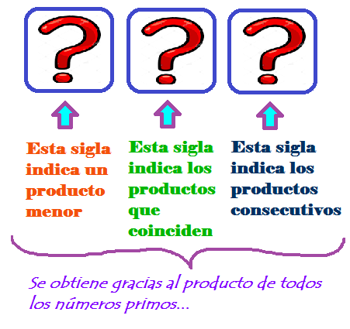
Motivación: Desafío del día
(Estudiantes responden a través de lluvia de ideas)
Atención resuelve el siguiente acertijo: ¿Qué letras componen este acróstico?

Slide 5
Activando nuestros conocimientos previos
Para comenzar la clase y activar tus conocimientos, responde en forma oral, las siguientes preguntas:
¿Recuerdas qué es una fracción?
¿Cómo la representamos?
¿Utilizamos las fracciones en la cotidianidad?
¿De qué forma?

Slide 6
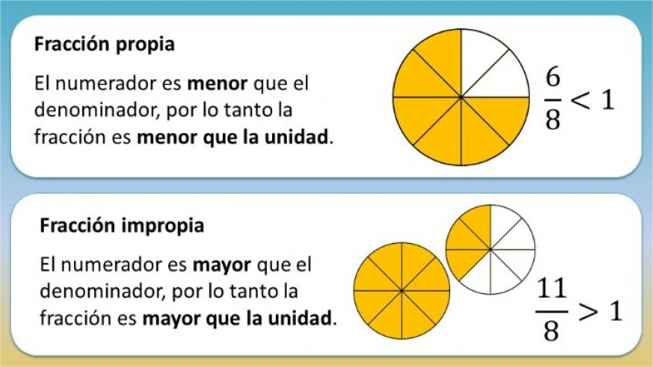
La fracciones
Importante recordar que…
Partes de una fracción
A partir de una fracción impropia podemos formar un NÚMERO MIXTO
1 3
8
Se lee «un entero y tres octavos»

Slide 7
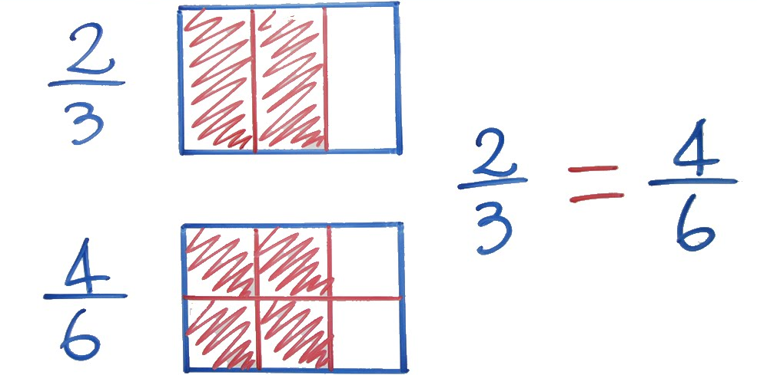
Fracciones Equivalentes
MULTIPLICAR POR UN ENTERO
AMPLIFICACIÓN
DIVIDIR POR UN ENTERO
SIMPLIFICACIÓN
https://youtu.be/KCN7TdgUMg8

Slide 8
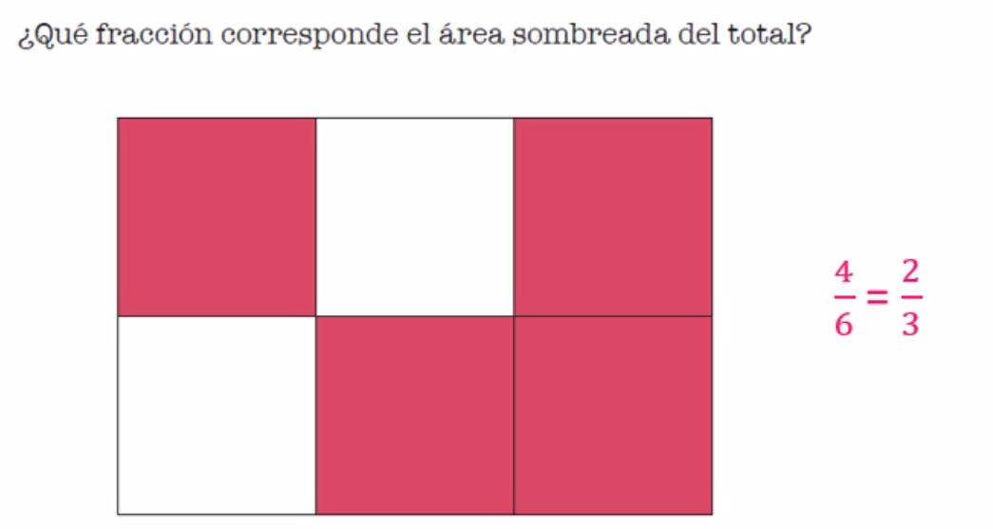

Slide 9
¿Qué es el mínimo común múltiplo?
¿Cuáles son los múltiplos?

Slide 10
¿Cómo encontramos el m.c.m.?
Por ejemplo:

Slide 11
En resumen:

Slide 12
Ejemplo: encontremos el m.c.m entre 3 y 8

Slide 13
Ahora tú: Encuentra el m.c.m. entre 3 y 7:
Resuelve el ejercicio en tu cuaderno

Slide 14
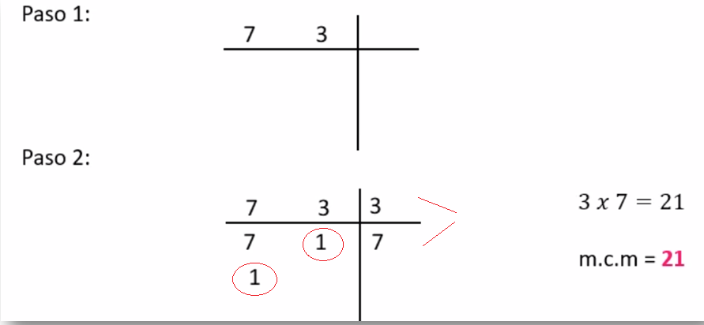
Revisemos
Encuentra el m.c.m. entre 3 y 7

Slide 15
Actividad:

Slide 16
TICKET DE SALIDA
ASIGNATURA MATEMÁTICA 6°
SEMANA 23
CIERRE
Nombre: _______________________________________
Para responder el ticket de salida haz clic en el siguiente enlace:
https://docs.google.com/forms/d/e/1FAIpQLSfoDe0nsdcxbWQgdLqA3YSG2grmP4Er_vwffISWwQzKW-57dw/viewform?usp=sf_link
Si no puedes ingresar al ticket de forma virtual, solicita a la profesora el ticket en PDF
Correo: constanza.barrios@colegio-jeanpiaget.cl
Celular: 963447733

